Slide 1
Linguagem C: Funções
Prof. André Backes

Slide 2
Função
Funções são blocos de código que podem ser nomeados e chamados de dentro de um programa.
printf(): função que escreve na tela
scanf(): função que lê o teclado

Slide 3
Função
Facilitam a estruturação e reutilização do código.
Estruturação: programas grandes e complexos são construídos bloco a bloco.
Reutilização: o uso de funções evita a cópia desnecessária de trechos de código que realizam a mesma tarefa, diminuindo assim o tamanho do programa e a ocorrência de erros

Slide 4
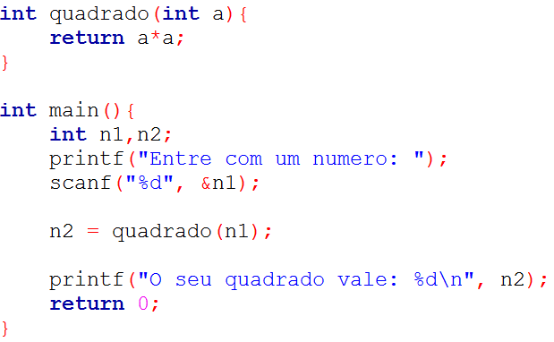
Função – Ordem de Execução
Ao chamar uma função, o programa que a chamou é pausado até que a função termine a sua execução
int a = n1
n2 = a*a

Slide 5
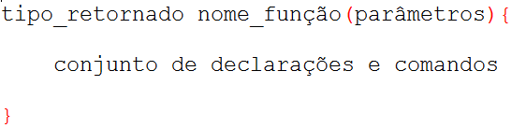
Função - Estrutura
Forma geral de uma função:
Nome que identifica a função
Valor que a função pode ou não retornar
Lista de valores passados para a função processar
Corpo da função (tarefas que ela executa)

Slide 6
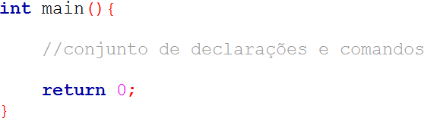
Função - Corpo
O corpo da função é a sua alma.
É formado pelos comandos que a função deve executar
Ele processa os parâmetros (se houver), realiza outras tarefas e gera saídas (se necessário)
Similar a cláusula main()

Slide 7
Função - Corpo
De modo geral, evita-se fazer operações de leitura e escrita dentro de uma função.
Uma função é construída com o intuito de realizar uma tarefa específica e bem-definida.
As operações de entrada e saída de dados (funções scanf() e printf()) devem ser feitas em quem chamou a função (por exemplo, na main()).
Isso assegura que a função construída possa ser utilizada nas mais diversas aplicações, garantindo a sua generalidade.

Slide 8
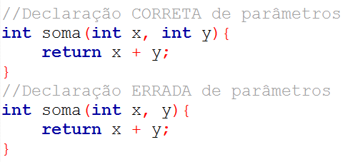
Função - Parâmetros
A declaração de parâmetros é uma lista de variáveis juntamente com seus tipos:
tipo1 nome1, tipo2 nome2, ... , tipoN nomeN
Pode-se definir quantos parâmetros achar necessários

Slide 9
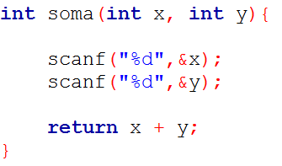
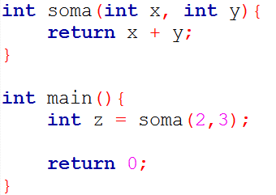
Função - Parâmetros
É por meio dos parâmetros que uma função recebe informação do programa principal (isto é, de quem a chamou)
Não é preciso fazer a leitura das variáveis dos parâmetros dentro da função
int x = 2;
int y = 3;

Slide 10
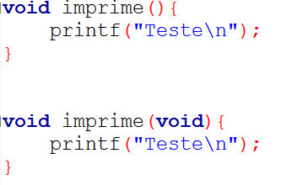
Função - Parâmetros
Podemos criar uma função que não recebe nenhum parâmetro de entrada
Isso pode ser feito de duas formas
Podemos deixar a lista de parâmetros vazia
Podemos colocar void entre os parênteses

Slide 11
Função - Retorno
Uma função pode ou não retornar um valor
Se ela retornar um valor, alguém deverá receber este valor
Uma função que retorna nada é definida colocando-se o tipo void como valor retornado
Podemos retornar qualquer valor válido em C
tipos pré-definidos: int, char, float e double
tipos definidos pelo usuário: struct

Slide 12
Comando return
O valor retornado pela função é dado pelo comando return
Forma geral:
return valor ou expressão;
return;
Usada para terminar uma função que não retorna valor
É importante lembrar que o valor de retorno fornecido tem que ser compatível com o tipo de retorno declarado para a função.

Slide 13
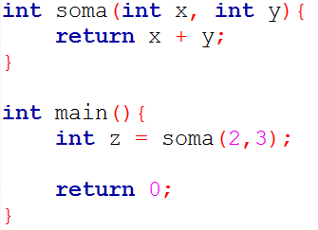
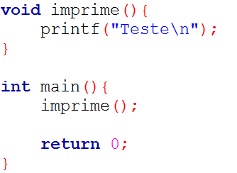
Comando return
Função com retorno de valor
Função sem retorno de valor

Slide 14
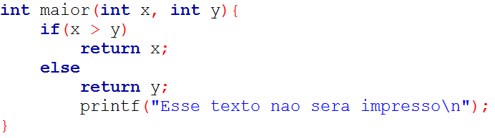
Comando return
Uma função pode ter mais de uma declaração return.
Quando o comando return é executado, a função termina imediatamente.
Todos os comandos restantes são ignorados.

Slide 15
Declaração de Funções
Funções devem declaradas antes de serem utilizadas, ou seja, antes da cláusula main.
Uma função criada pelo programador pode utilizar qualquer outra função, inclusive as que foram criadas

Slide 16
Declaração de Funções
Podemos definir apenas o protótipo da função antes da cláusula main.
O protótipo apenas indica a existência da função
Desse modo ela pode ser declarada após a cláusula main().

Slide 17
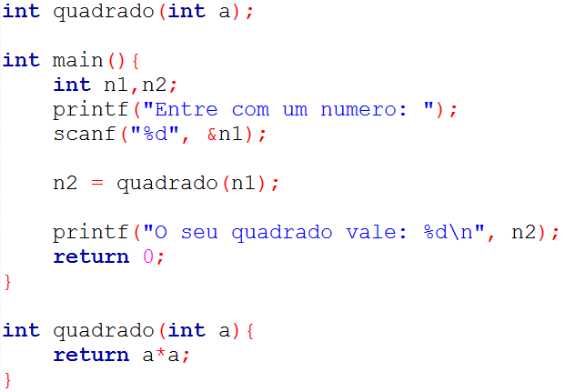
Declaração de Funções
Exemplo de protótipo

Slide 18
Escopo
Funções também estão sujeitas ao escopo das variáveis
O escopo é o conjunto de regras que determinam o uso e a validade de variáveis nas diversas partes do programa.
Variáveis Locais
Variáveis Globais
Parâmetros formais

Slide 19
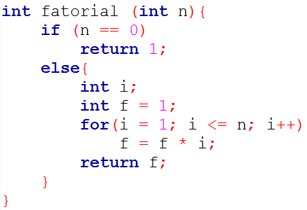
Escopo
Variáveis locais são aquelas que só têm validade dentro do bloco no qual são declaradas.
Um bloco começa quando abrimos uma chave e termina quando fechamos a chave.
Ex.: variáveis declaradas dentro da função.

Slide 20

Escopo
Parâmetros formais são declarados como sendo as entradas de uma função.
O parâmetro formal é uma variável local da função.
Ex.:
x é um parâmetro formal

Slide 21
Escopo
Variáveis globais são declaradas fora de todas as funções do programa.
Elas são conhecidas e podem ser alteradas por todas as funções do programa.
Quando uma função tem uma variável local com o mesmo nome de uma variável global a função dará preferência à variável local.
Evite variáveis globais!

Slide 22
Passagem de Parâmetros
Na linguagem C, os parâmetros de uma função são sempre passados por valor, ou seja, uma cópia do valor do parâmetro é feita e passada para a função.
Mesmo que esse valor mude dentro da função, nada acontece com o valor de fora da função.

Slide 23
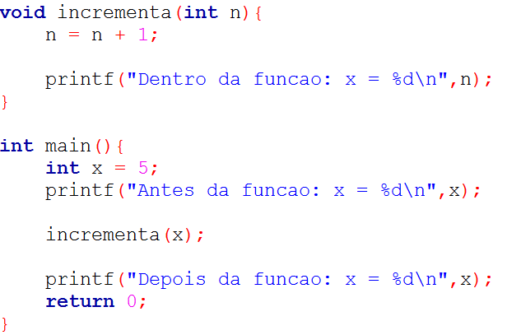
Passagem por valor
int n = x;
Saída:
Antes da funcao: x = 5
Dentro da funcao: x = 6
Depois da funcao: x = 5

Slide 24
Passagem por referência
Quando se quer que o valor da variável mude dentro da função, usa-se passagem de parâmetros por referência.
Neste tipo de chamada, não se passa para a função o valor da variável, mas a sua referência (seu endereço na memória);

Slide 25
Passagem por referência
Utilizando o endereço da variável, qualquer alteração que a variável sofra dentro da função será refletida fora da função.
Ex: função scanf()

Slide 26
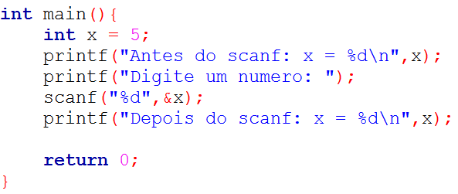
Passagem por referência
Ex: função scanf()
Sempre que desejamos ler algo do teclado, passamos para a função scanf() o nome da variável onde o dado será armazenado.
Essa variável tem seu valor modificado dentro da função scanf(), e seu valor pode ser acessado no programa principal

Slide 27
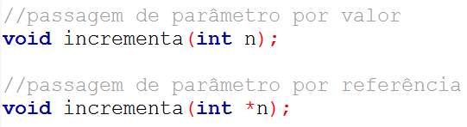
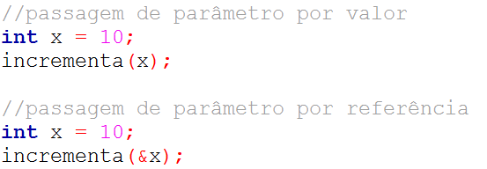
Passagem por referência
Para passar um parâmetro por referência, coloca-se um asterisco “*” na frente do nome do parâmetro na declaração da função:
Ao se chamar a função, é necessário agora utilizar o operador “&”, igual como é feito com a função scanf():

Slide 28
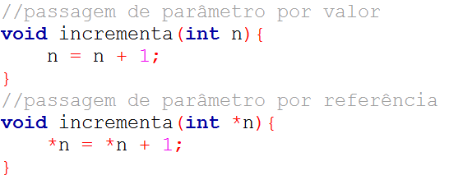
Passagem por referência
No corpo da função, é necessário usar colocar um asterisco “*” sempre que se desejar acessar o conteúdo do parâmetro passado por referência.

Slide 29
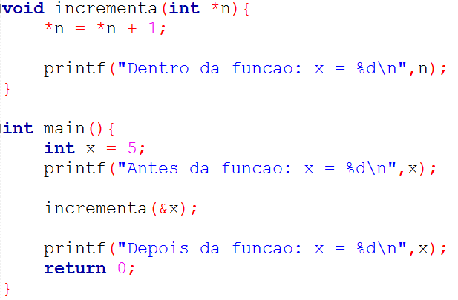
Passagem por referência
int *n = &x;
Saída:
Antes da funcao: x = 5
Dentro da funcao: x = 6
Depois da funcao: x = 6

Slide 30
Exercício
Crie uma função que troque o valor de dois números inteiros passados por referência.

Slide 31
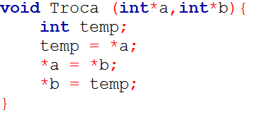
Exercício
Crie uma função que troque o valor de dois números inteiros passados por referência.

Slide 32
Arrays como parâmetros
Para utilizar arrays como parâmetros de funções alguns cuidados simples são necessários.
Arrays são sempre passados por referência para uma função;
A passagem de arrays por referência evita a cópia desnecessária de grandes quantidades de dados para outras áreas de memória durante a chamada da função, o que afetaria o desempenho do programa.

Slide 33
Arrays como parâmetros
É necessário declarar um segundo parâmetro (em geral uma variável inteira) para passar para a função o tamanho do array separadamente.
Quando passamos um array por parâmetro, independente do seu tipo, o que é de fato passado é o endereço do primeiro elemento do array.

Slide 34

Arrays como parâmetros
Na passagem de um array como parâmetro de uma função podemos declarar a função de diferentes maneiras, todas equivalentes:

Slide 35
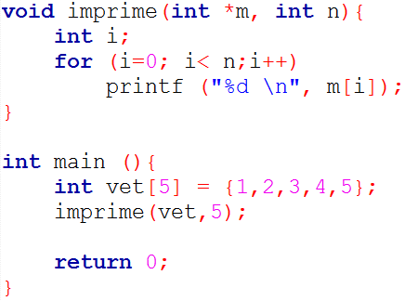
Arrays como parâmetros
Memória
posição | variável | conteúdo
119
120
121 | int vet[5] | 123
122
123 | vet[0] | 1
124 | vet[1] | 2
125 | vet[2] | 3
126 | vet[3] | 4
127 | vet[4] | 5
128
Exemplo:
Função que imprime um array

Slide 36

Arrays como parâmetros
Vimos que para arrays, não é necessário especificar o número de elementos para a função.
No entanto, para arrays com mais de uma dimensão, é necessário especificar o tamanho de todas as dimensões, exceto a primeira

Slide 37
Arrays como parâmetros
Na passagem de um array para uma função, o compilador precisar saber o tamanho de cada elemento, não o número de elementos.
Uma matriz pode ser interpretada como um array de arrays.
int m[4][5]: array de 4 elementos onde cada elemento é um array de 5 posições inteiras.

Slide 38

Arrays como parâmetros
Logo, o compilador precisa saber o tamanho de cada elemento do array.
Na notação acima, informamos ao compilador que estamos passando um array, onde cada elemento dele é outro array de 5 posições inteiras.

Slide 39

Arrays como parâmetros
Isso é necessário para que o programa saiba que o array possui mais de uma dimensão e mantenha a notação de um conjunto de colchetes por dimensão.
As notações abaixo funcionam para arrays com mais de uma dimensão. Mas o array é tratado como se tivesse apenas uma dimensão dentro da função

Slide 40
Struct como parâmetro
Podemos passar uma struct por parâmetro ou por referência
Temos duas possibilidades
Passar por parâmetro toda a struct
Passar por parâmetro apenas um campo específico da struct

Slide 41
Struct como parâmetro
Passar por parâmetro apenas um campo específico da struct
Valem as mesmas regras vistas até o momento
Cada campo da struct é como uma variável independente. Ela pode, portanto, ser passada individualmente por valor ou por referência

Slide 42
Struct como parâmetro
Passar por parâmetro toda a struct
Passagem por valor
Valem as mesmas regras vistas até o momento
A struct é tratada com uma variável qualquer e seu valor é copiado para dentro da função
Passagem por referência
Valem as regras de uso do asterisco “*” e operador de endereço “&”
Devemos acessar o conteúdo da struct para somente depois acessar os seus campos e modificá-los.
Uma alternativa é usar o operador seta “->”

Slide 43
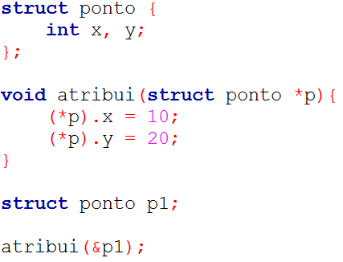
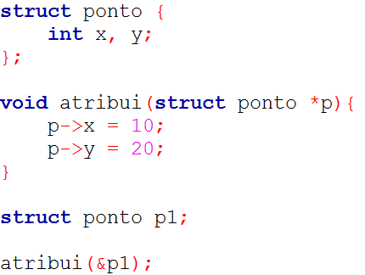
Struct como parâmetro
Usando “*”
Usando “->”

Slide 44
Recursão
Na linguagem C, uma função pode chamar outra função.
A função main() pode chamar qualquer função, seja ela da biblioteca da linguagem (como a função printf()) ou definida pelo programador (função imprime()).
Uma função também pode chamar a si própria
A qual chamamos de função recursiva.

Slide 45
Recursão
A recursão também é chamada de definição circular. Ela ocorre quando algo é definido em termos de si mesmo.
Um exemplo clássico de função que usa recursão é o cálculo do fatorial de um número:
3! = 3 * 2!
4! = 4 * 3!
n! = n * (n - 1)!

Slide 46
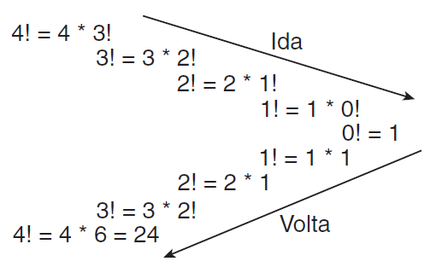
Recursão
0! = 1
1! = 1 * 0!
2! = 2 * 1!
3! = 3 * 2!
4! = 4 * 3!
n! = n * (n - 1)! : fórmula geral
0! = 1 : caso-base

Slide 47
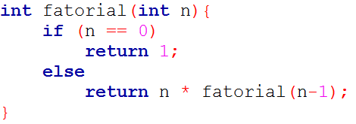
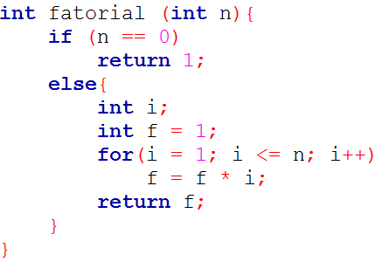
Recursão
Com Recursão
Sem Recursão

Slide 48
Recursão
Em geral, formulações recursivas de algoritmos são frequentemente consideradas "mais enxutas" ou "mais elegantes" do que formulações iterativas.
Porém, algoritmos recursivos tendem a necessitar de mais espaço do que algoritmos iterativos.

Slide 49
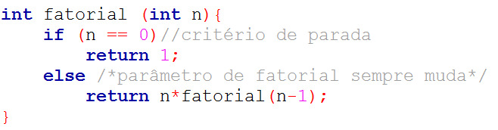
Recursão
Todo cuidado é pouco ao se fazer funções recursivas.
Critério de parada: determina quando a função deverá parar de chamar a si mesma.
O parâmetro da chamada recursiva deve ser sempre modificado, de forma que a recursão chegue a um término.

Slide 50

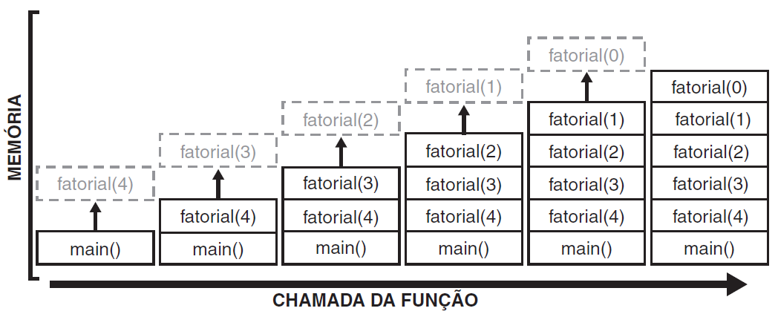
Recursão
O que acontece na chamada da função fatorial com um valor como n = 4?

Slide 51
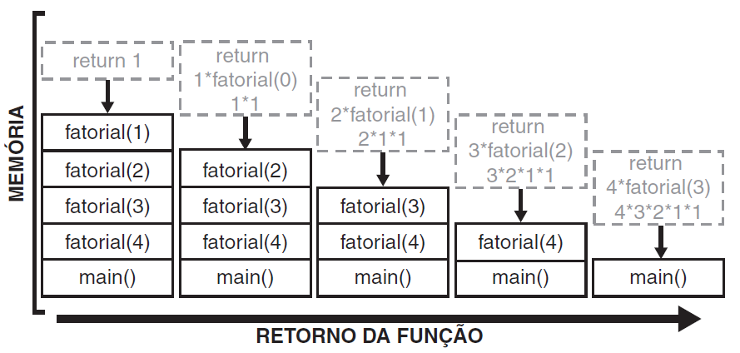
Recursão
Uma vez que chegamos ao caso-base, é hora de fazer o caminho de volta da recursão.

Slide 52
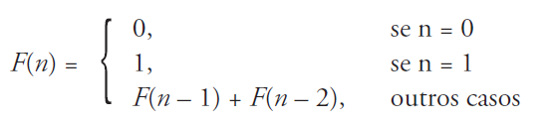
Fibonacci
Essa seqüência é um clássico da recursão
0, 1, 1, 2, 3, 5, 8, 13, 21, 34, 55, 89, ...
A sequência de Fibonacci é definida como uma função recursiva utilizando a fórmula a seguir
Sua solução recursiva é muito elegante ...

Slide 53
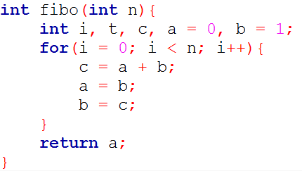
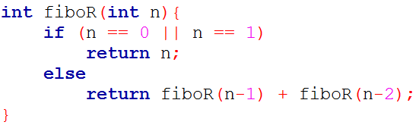
Recursão
Sem Recursão
Com Recursão

Slide 54
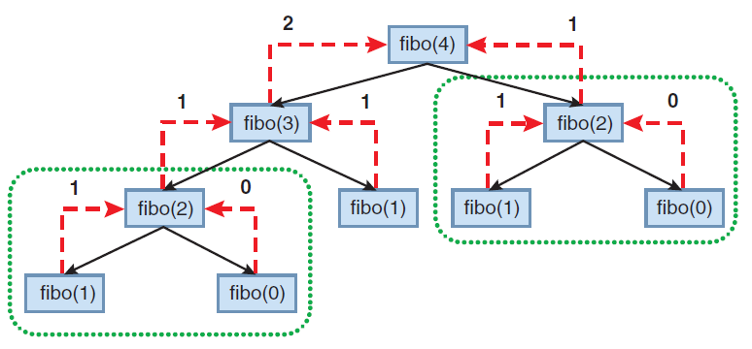
Fibonacci
... mas como se verifica na imagem, elegância não significa eficiência

Slide 55
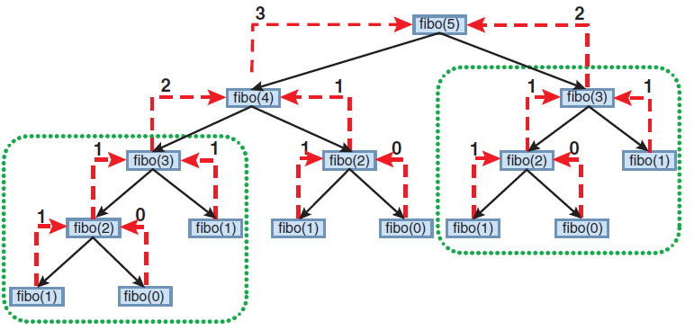
Fibonacci
Aumentando para fibo(5)

Slide 56
Material Complementar
Vídeo Aulas
Aula 43: Função – Visão Geral
Aula 44: Função – Parâmetros
Aula 45: Função – Corpo
Aula 46: Função – Retorno
Aula 47: Função – Passagem por Valor
Aula 48: Função – Passagem por Referência
Aula 49: Função – Array como parâmetro
Aula 50: Função – Struct como parâmetro
Aula 51: Recursão pt.1 – Definição
Aula 52: Recursão pt.2 – Funcionamento
Aula 53: Recursão pt.3 – Cuidados
Aula 54: Recursão pt.4 – Soma de 1 até N

